Slide 1

مجلس و تولیدات داخلی خودرو
درس بازی های راهبردی
استاد درس : دکتر درویش زاده
اعضای گروه :
امیرمحمد رمضان نادری
حسین نظری
حسن اردشیر
ترم پاییز 1400

Slide 2
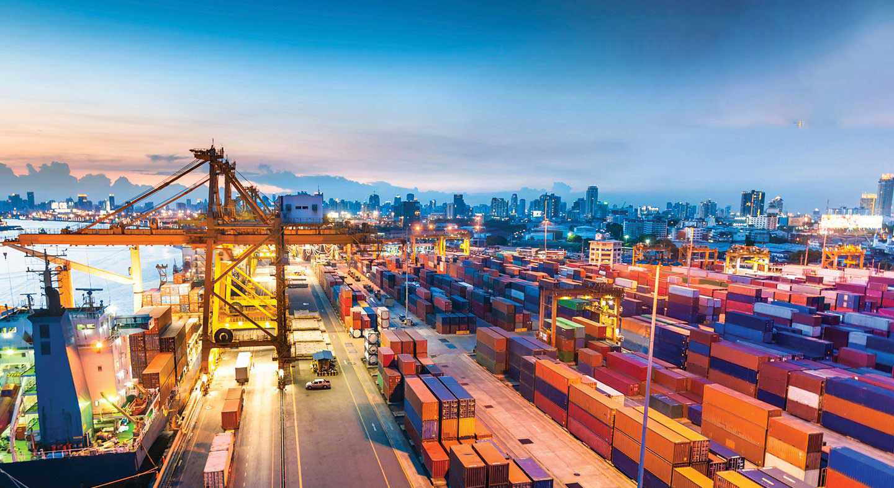
گمرک
تعریف گمرک (Customs)
درآمد گمرک در سال 97 = 29 هزار میلیارد تومان
وظایف گمرک:
مشارکت در سیاست گذاری های تجاری | حمایت از صنایع و تولیدات داخلی | اخذ حقوق و عوارض گمرکی
حمایت از مخترعان و مبتکران | مبارزه با قاچاق و تخلفات گمرکی | حفاظت از آثار فرهنگی و تاریخی
مبارزه با پولشویی | مبارزه با تروریسم و جرائم سازمان یافته | مشارکت در همکاری های منطقه ای و بین المللی
تهیه و ارائه آمار بازرگانی خارجی | ارائه تسهیلات تجاری | اعمال قوانین و مقررات تجارت خارجی

Slide 3
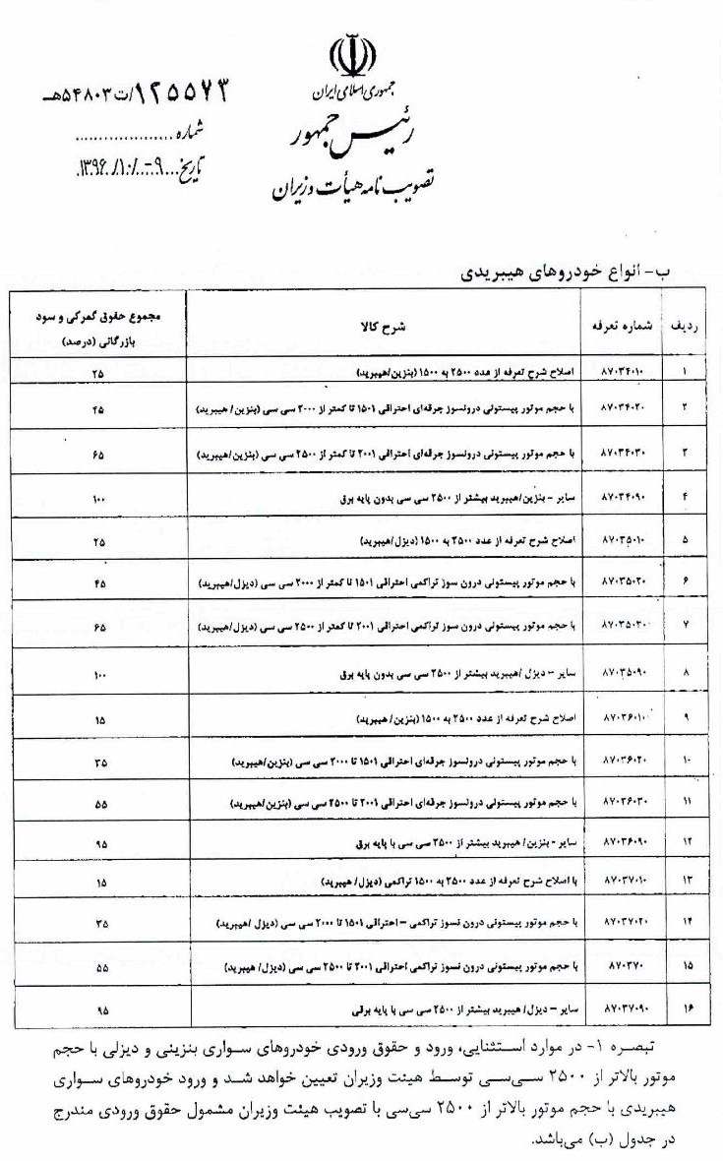
واردات خودرو
تعرفه هاي مصوب بر حسب مدل و حجم موتور و قيمت
ممنوعيت واردات خودرو هاي خارجي
ممنوعيت واردات خودروها با حجم موتور بيش تر از 2500 سي سي
ممنوعيت واردات خودروها با قیمت بيش تر از 40 هزار دلار
واردات خودرو خارجی با ارز صادرات خودرو داخلی

Slide 4










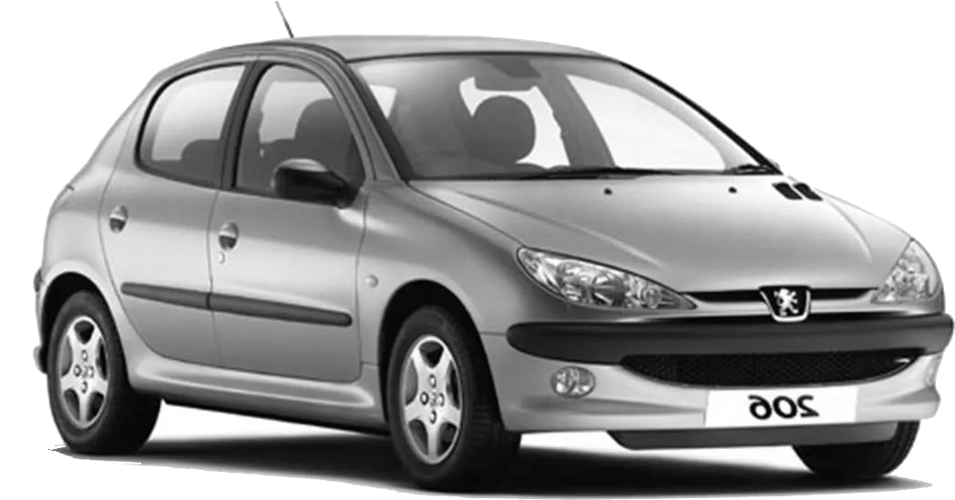
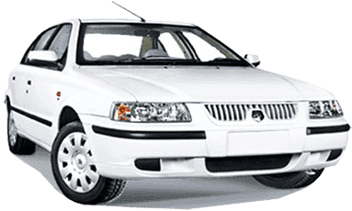
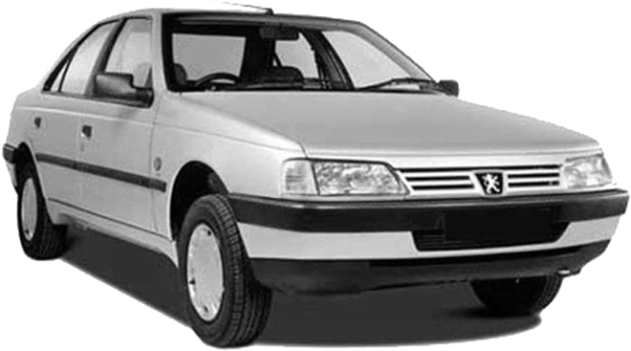
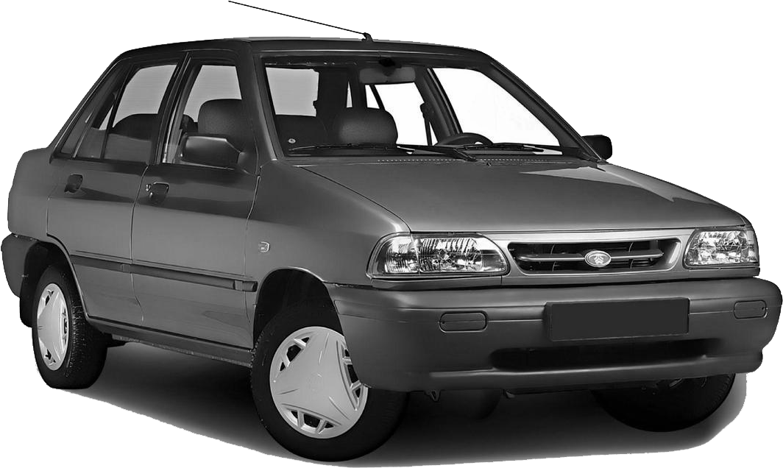
تاریخچه خودرو
تعرفه
1326
1346
1357
1359
1369
نبود رقیب
قیمت نفت
1373
قانون مقررات صادرات و واردات
1380
1383
تعرفه 120 %
1384
تعرفه 100 %

Slide 5
تاریخچه خودرو
$
1388
تعرفه 90 %
1392
تعرفه 45 %
1397
بنابراین حدود نصف این مدت (از سال 1346 تا الان) واردات خودرو ممنوع
و نصف دیگر آن دارای میانگین تعرفه بیشتر از 50 درصد بوده است

Slide 6
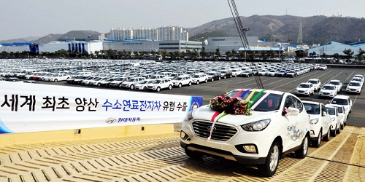

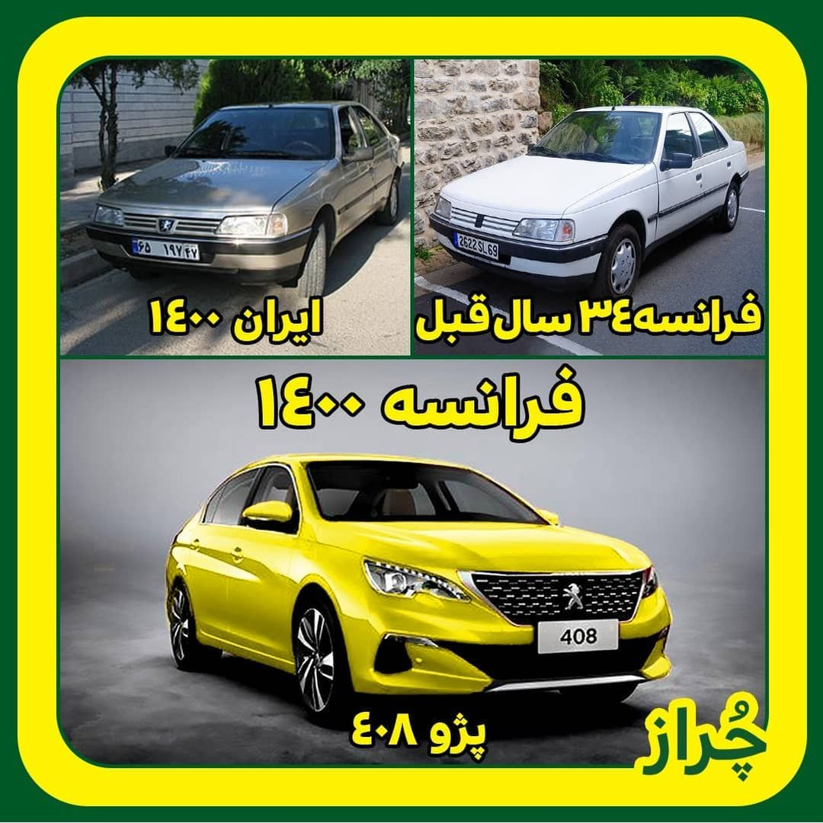
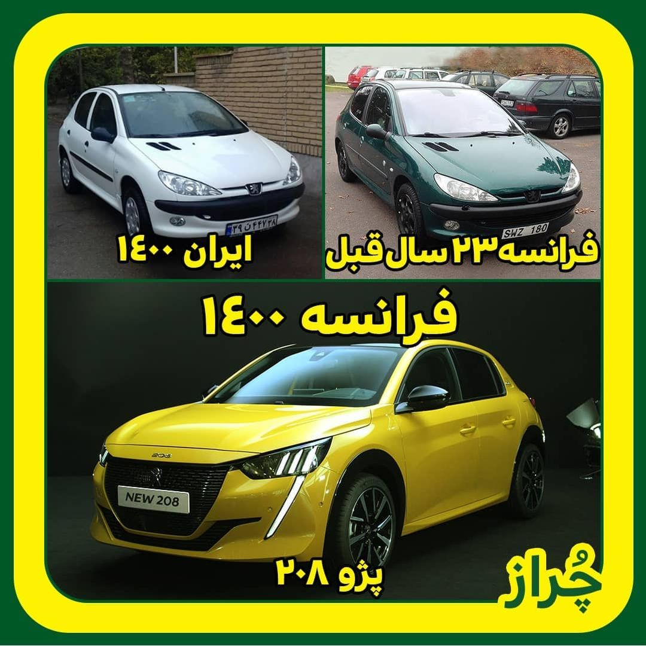
مقایسه
با کره جنوبی شروع کردیم اما ...
ترکیه از 12 سال پیش دگرگون شد

Slide 7


کیفیت خودرو
شرکت دانش بنیان به دنبال وسایل ارزان تر باشید!
140 هزار خودرو ناقص با قطعات وارداتی تحریمی
بودجه تحقیق و توسعه :
4 درصد از فروش
10 میلیارد دلار
4 هزارم درصد از فروش
10 میلیارد ریال

Slide 8
انحصار
چه کسانی از ممنوعیت سود می برند؟!
ناراحتی شرکت های تولید داخلی ! چرا ؟
خودرو دسته دوم ( واردات از مناطق آزاد )
انحصارمان را خراب نکنید !

Slide 9
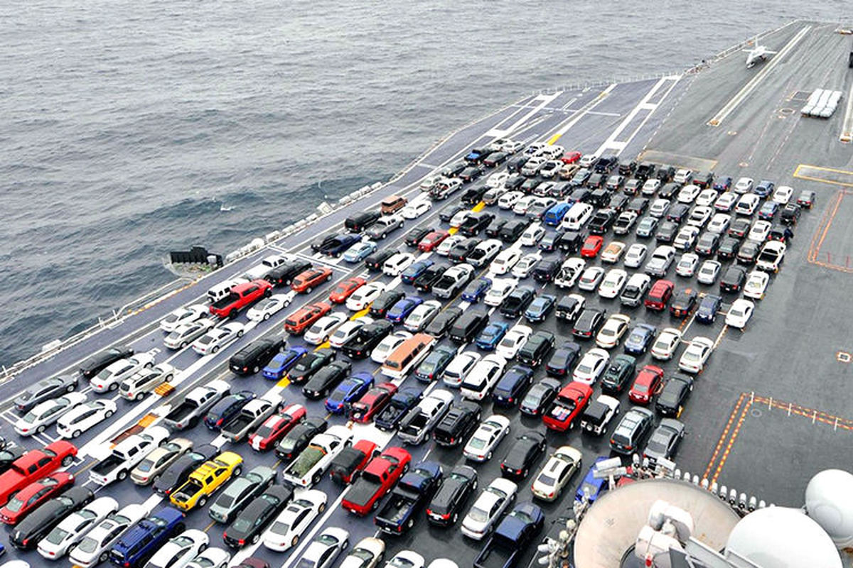
تعریف مسئله
تعریف ابتدایی مسئله
آیا یک محیط استراتژیک داریم؟
اهمیت نظریه بازی ها در این مسئله
مسائل مشابه

Slide 10

مدل
بازیکنان : مجلس و تولید کننده داخلی
1- ورود خودروهای خارجی
1- مجلس
2- ممنوعیت ورود خودروهای خارجی
اعمال
1- افزایش کیفیت تولید
2- خودروساز داخلی
2- تغییر ندادن کیفیت تولید

Slide 11
مجلس
میزان درآمد گمرک از مالیات بر روی خودروهای خارجی با انتخاب ورود خودرو های خارجی مجلس :
خودروساز داخلی افزایش کیفیت تولید خود را انتخاب می کند: C₁
خودروساز داخلی تغییر ندادن کیفیت تولید خود را انتخاب می کند: C₂
روشن است که اگر مجلس استراتژی دوم خود را انتخاب کند( ممنوعیت واردات خودروهای خارجی ) ، در این
صورت این درآمد صرف نظر از استراتژی بازیکن دوم ، صفر خواهد بود.
C₂ > C₁
حالت تجربی :

Slide 12
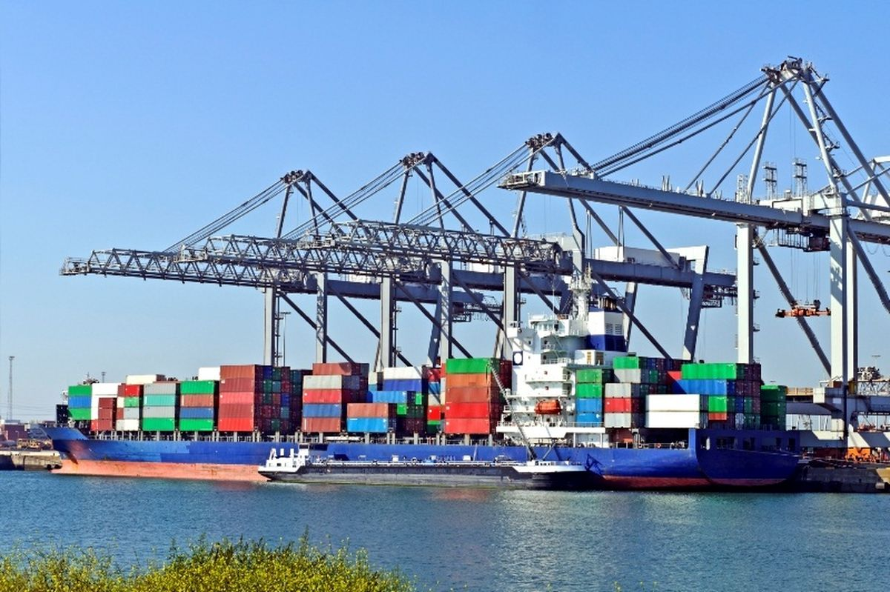
مجلس
:aمیزان (کمی) رضایت مجلس از انتخاب افزایش کیفیت تولید توسط خودروساز داخلی
صرف نظر از استراتژی خود
:s میزان (کمی) پشیمانی مجلس از انتخاب افزایش کیفیت تولید توسط خودروساز داخلی
و انتخاب استراتژی ورود خودروهای خارجی توسط مجلس

Slide 13
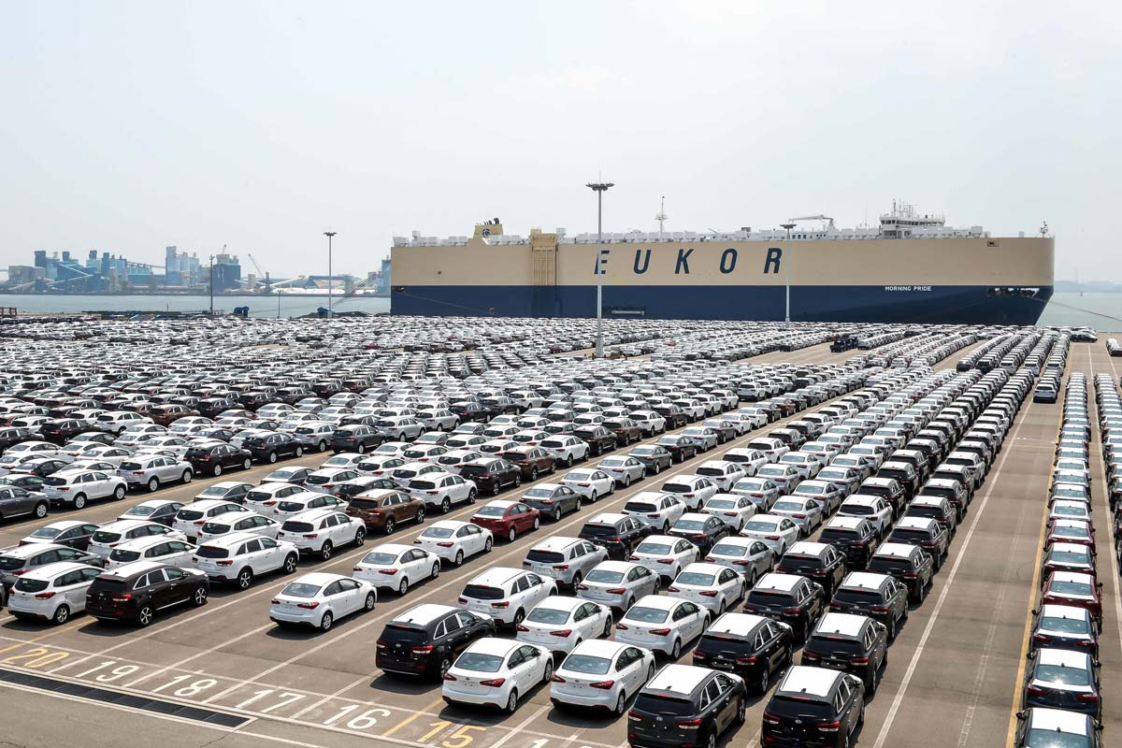
سود مجلس
بازیکن دوم \ بازیکن اول | افزایش کیفیت تولید | تغییر ندادن کیفیت تولید
ورود خودروهای خارجی | C₁+a-s | C₂
ممنوعیت ورود خودروهای خارجی | a | 0

Slide 14
تولیدکننده خودرو
میزان درآمد مستقیم از فروش خودروهای تولیدی تولید کننده خودرو:
بازیکن اول ورود خودروهای خارجی و بازیکن دوم افزایش کیفیت تولید : D₁₁
بازیکن اول ورود خودروهای خارجی و بازیکن دوم تغییر ندادن کیفیت تولید : D₁₂
بازیکن اول ممنوعیت ورود خودروهای خارجی و بازیکن دوم افزایش کیفیت تولید : D₂₁
بازیکن اول ممنوعیت ورود خودروهای خارجی و بازیکن دوم تغییر ندادن کیفیت تولید : D₂₂
در حالتی که بازیکن اول استراتژی ممنوعیت ورود خودروهای خارجی را انتخاب کند، عملاً بازار بدون رقیب و انحصاری می شود.
D₁₁ - D₁₂ > D₂₁ - D₂₂
D₂₁>D₂₂>D₁₁>D₁₂
حالت تجربی :

Slide 15
تولیدکننده خودرو
:Bمیزان هزینه برای افزایش کیفیت تولید خودروساز داخلی
سود خودروساز داخلی:
بازیکن دوم \ بازیکن اول | افزایش کیفیت تولید | تغییر ندادن کیفیت تولید
ورود خودروهای خارجی | D₁₁-B | D₁₂
ممنوعیت ورود خودروهای خارجی | D₂₁-B | D₂₂

Slide 16
سود
بازیکن دوم \ بازیکن اول | افزایش کیفیت تولید | تغییر ندادن کیفیت تولید
ورود خودروهای خارجی | D₁₁-B و C₁+a-s | D₁₂ و C₂
ممنوعیت ورود خودروهای خارجی | D₂₁-B و a | D₂₂ و 0
سود هر بازیکن علاوه بر تصمیم خود به تصمیم بازیکن دیگر نیز وابسته است. ( محیط استراتژیک )

Slide 17

simultaneous game

Slide 18
simultaneous game
بازی همزمان
بازیکنان: {مجلس، خودروساز}
مجموعه عمل مجلس: {واردات، منع واردات}
مجموعه عمل خودروساز: {افزایش کیفیت، کیفیت ثابت}
ارجحیت ها: ارجحیت مجلس را با u₁ و ارجحیت های خودروساز را با u₂ نشان میدهیم.
u₁( واردات, افزایش کیفیت) = C₁ + a –s , u₁( منع واردات, افزایش کیفیت) = a , u₁( واردات, کیفیت ثابت) = C₂, u₁( منع واردات, ثابت کیفیت) = 0
u₂( واردات, افزایش کیفیت) = D₁₁ - B, u₂( منع واردات, افزایش کیفیت) = D₂₁ - B , u₂( واردات, کیفیت ثابت) = D₁₂, u₂( منع واردات, ثابت کیفیت) = D₂₂

Slide 19
simultaneous game
نمایش فرم ماتریسی بازی
q
خودروساز
1 - q
 | افزایش کیفیت | کیفیت ثابت
واردات | $$C_{1}+a−s, D_{11}−B$$ | $$C_{2}, D_{12}$$
منع واردات | $$a, D_{21}−B$$ | $$0, D_{22}$$
p
مجلس
1 - p
نکته1: در این فرم، تصمیم گیری های بین مجلس و خودروساز به صورت همزمان گرفته می شود.
نکته2: عدد اول نمایانگر تصمیم مجلس و عدد دوم نمایانگر تصمیم خودروساز می باشد.
: مقدار عددی میل مجلس به افزایش تولید داخلیa یادآوری
: مقدار هزینه برای افزایش کیفیت خودرو توسط خودروساز B یادآوری
مهم ترین عوامل تاثیر گذار در انتخاب دو بازیکن:
a, B, s
: مقدار عددی شرمندگی مجلس در ازای ضرر زدن به خودروسازs یادآوری

Slide 20
simultaneous game
تعادل های نش بازی
 | افزایش کیفیت | کیفیت ثابت
واردات | $$C_{1}+a−s, D_{11}−B$$ | $$C_{2}, D_{12}$$
منع واردات | $$a, D_{21}−B$$ | $$0, D_{22}$$
ابتدا فرض می کنیم $s$ کمترین مقدار خودش را داشته باشد. در این حالت استراتژی "واردات"، یک استراتژی مسلط برای مجلس می باشد.
حالت اول: اگر$D_{21}−D_{22}<D_{11}−D_{12}<B$، آنگاه بهترین پاسخ برای خودروساز وقتی که مجلس "واردات" را انتخاب می کند، ثابت نگه داشتن کیفیت است. پس (کیفیت ثابت , واردات)، تعادل نش می باشد.
حالت دوم: اگر $B<D_{11}−D_{12}$، آنگاه بهترین پاسخ برای خودروساز وقتی که مجلس "واردات" را انتخاب می کند، "افزایش کیفیت" است. پس (افزایش کیفیت, واردات)، تعادل نش می باشد.

Slide 21
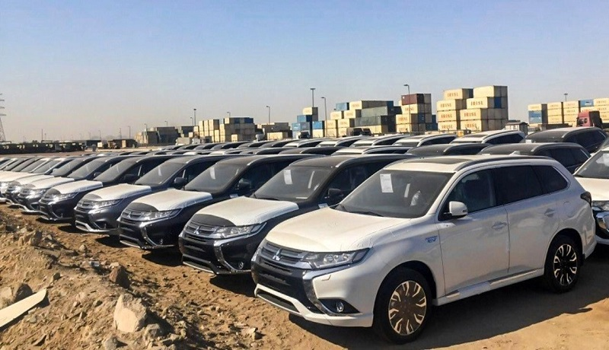
simultaneous game
تعادل های نش بازی
 | افزایش کیفیت | کیفیت ثابت
واردات | $$C_{1}+a−s, D_{11}−B$$ | $$C_{2}, D_{12}$$
منع واردات | $$a, D_{21}−B$$ | $$0, D_{22}$$
حال مقدار s را تغییر می دهیم:
حالت اول: اگر $s<C_{1}$، آنگاه باز هم "واردات" یک استراتژی مسلط برای مجلس است. پس وقتی $D_{21}−D_{22}<D_{11}−D_{12}<B$، (کیفیت ثابت , واردات) تعادل نش می باشد و اگر $B<D_{11}−D_{12}$، (افزایش کیفیت, واردات)، تعادل نش می باشد.
حالت دوم: اگر $s>C_{1}$، آنگاه بهترین پاسخ برای مجلس وقتی که خودروساز "افزایش کیفیت" را انتخاب می کند، "منع واردات" است. پس وقتی ${B<D}_{21}−D_{22}<D_{11}−D_{12}$، آنگاه (افزایش کیفیت ,منع واردات) تعادل نش می باشد.

Slide 22
simultaneous game
تعادل نش مخلوط
q
1 - q
نکته: $p$ را احتمال تمایل مجلس به واردات و $q$ را احتمال تمایل خودروساز به افزایش کیفیت در نظر می گیریم.
 | افزایش کیفیت | کیفیت ثابت
واردات | $$C_{1}+a−s, D_{11}−B$$ | $$C_{2}, D_{12}$$
منع واردات | $$a, D_{21}−B$$ | $$0, D_{22}$$
p
1- خودروساز: باید $p$ را طوری پیدا کنیم که معادله $E_{خودروساز}\left[کیفیت افزایش\right]=E_{خودروساز}[ثابت کیفیت]$ برقرار باشد. یعنی طوری $p$ را پیدا کنیم که خودروساز برایش فرقی نداشته باشد استراتژی افزایش کیفیت یا کیفیت ثابت را انتخاب کند.
1 - p
$p\left(D_{11}−B\right)+\left(1−p\right)\left(D_{21}−B\right)=pD_{12}+\left(1−p\right)D_{22}⇒p= \frac{B+D_{22}−D_{21}}{D_{11}−D_{12}+D_{22}−D_{21}}$
بنابراین بهترین پاسخ خودروساز، "افزایش کیفیت" خواهد بود اگر $p> \frac{B+D_{22}−D_{21}}{D_{11}−D_{12}+D_{22}−D_{21}}$ و "کیفیت ثابت" خواهد بود اگر $p< \frac{B+D_{22}−D_{21}}{D_{11}−D_{12}+D_{22}−D_{21}}$ .
همچنین اگر $p= \frac{B+D_{22}−D_{21}}{D_{11}−D_{12}+D_{22}−D_{21}}$، خودروساز تفاوتی بین انتخاب هایش قائل نیست.

Slide 23
simultaneous game
تعادل نش مخلوط
q
1 - q
 | افزایش کیفیت | کیفیت ثابت
واردات | $$C_{1}+a−s, D_{11}−B$$ | $$C_{2}, D_{12}$$
منع واردات | $$a, D_{21}−B$$ | $$0, D_{22}$$
p
2- مجلس: باید $q$ را طوری پیدا کنیم که معادله $E_{مجلس}\left[ واردات\right]=E_{مجلس}[واردات منع]$ برقرار باشد. یعنی طوری $q$ را پیدا کنیم که مجلس برایش فرقی نداشته باشد استراتژی واردات یا منع واردات را انتخاب کند.
1 - p
$q\left(C_{1}+a−s\right)+\left(1−q\right)C_{2}=qa+0⇒q=\frac{−C_{2}}{C_{1}−C_{2}−s}$
بنابراین بهترین پاسخ مجلس، "واردات" خواهد بود اگر$q>\frac{−C_{2}}{C_{1}−C_{2}−s}$ و "منع واردات" خواهد بود اگر$q<\frac{−C_{2}}{C_{1}−C_{2}−s}$.
همچنین اگر$q=\frac{−C_{2}}{C_{1}−C_{2}−s}$، مجلس تفاوتی بین انتخاب هایش قائل نیست.

Slide 24
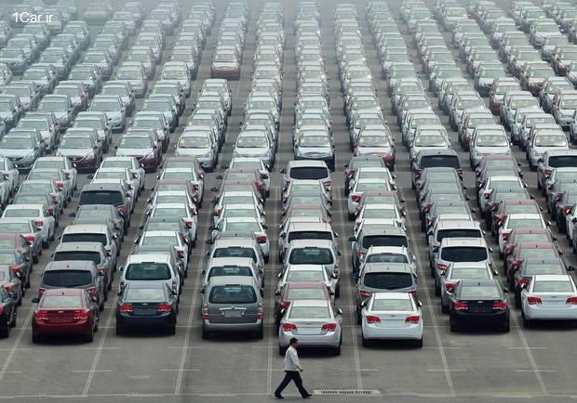
simultaneous game
تعادل نش مخلوط
تعادل نش مخلوط این مدل استراتژیکی به صورت زیر است:
$((\frac{B+D_{22}−D_{21}}{D_{11}−D_{12}+D_{22}−D_{21}}$, $\frac{D_{11}−D_{12}−B}{D_{11}−D_{12}+D_{22}−D_{21}}),(\frac{−C_{2}}{C_{1}−C_{2}−s},\frac{C_{1}−s}{C_{1}−C_{2}−s}))$
نکته0: طبق ویژگی های احتمال، رابطه های $C_{1}<s$و $D_{21}−D_{22}<B<D_{11}−D_{12}$باید برقرار باشند.
نکته1: اگر $s$ بالاتر برود، خودروساز تمایل کمتری برای افزایش کیفیت دارد.
نکته2: اگر $B$ بالاتر برود، مجلس تمایل بیشتری برای واردات دارد.
نکته3: اگر$C_{1}$ بالاتر برود، خودروساز تمایل بیشتری برای افزایش کیفیت دارد.

Slide 25

Extensive game

Slide 26
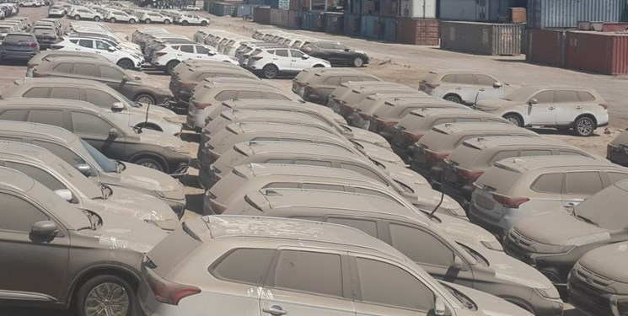
Extensive game
: مقدار (مثبت) میل مجلس به افزایش تولید داخلیa یادآوری
: مقدار هزینه برای افزایش کیفیت خودرو توسط خودروساز B یادآوری
مهم ترین عوامل تاثیر گذار در انتخاب دو بازیکن:
a, B, s
: مقدار (منفی) شرمندگی مجلس در ازای ضرر زدن به خودروسازs یادآوری

Slide 27

Extensive game
مدل استراتژیک بازی
بازیکنان: مجلس و خودروساز
تاریخچه های نهایی: (افزایش کیفیت , واردات) (افزایش کیفیت , منع واردات) (کیفیت ثابت , واردات) (کیفیت ثابت , منع واردات)
تابع بازیکن: در صورتی که خودروساز بازی را شروع کند (در حالت دیگر برعکس):
P() = خودروساز , P(افزایش کیفیت) = مجلس , P(کیفیت ثابت) = مجلس
ارجحیت ها: ارجحیت مجلس را با u₁ و ارجحیت های خودروساز را با u₂ نشان میدهیم.
u₁( واردات, افزایش کیفیت) = C₁ + a –s , u₁( منع واردات, افزایش کیفیت) = a , u₁( واردات, کیفیت ثابت) = C₂, u₁( منع واردات, ثابت کیفیت) = 0
u₂( واردات, افزایش کیفیت) = D₁₁ - B, u₂( منع واردات, افزایش کیفیت) = D₂₁ - B , u₂( واردات, کیفیت ثابت) = D₁₂, u₂( منع واردات, ثابت کیفیت) = D₂₂

Slide 28
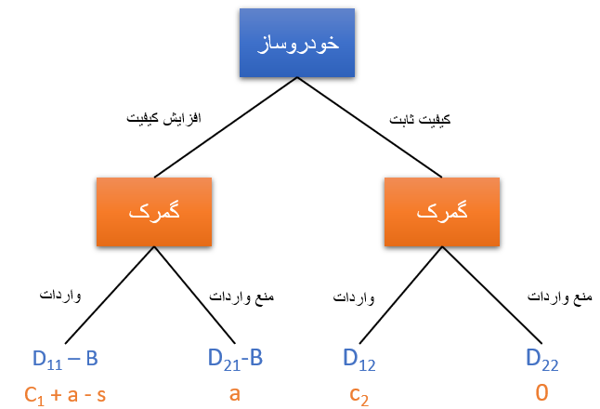
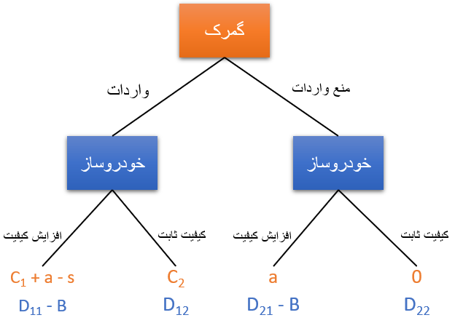

Extensive game
فرم های های مختلف بازی توسعه یافته
شروع کننده: خودروساز
شروع کننده: مجلس
D₂₁ > D₂₂ > D₁₁ > D₁₂; D₁₁ – D₁₂ > D₂₁ – D₂₂ یادآوری

Slide 29
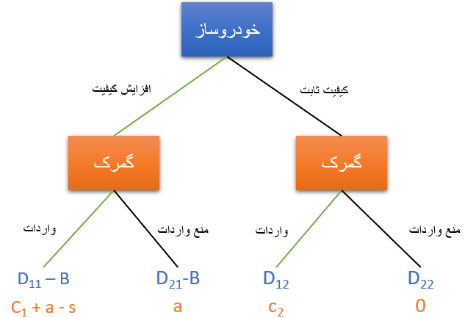
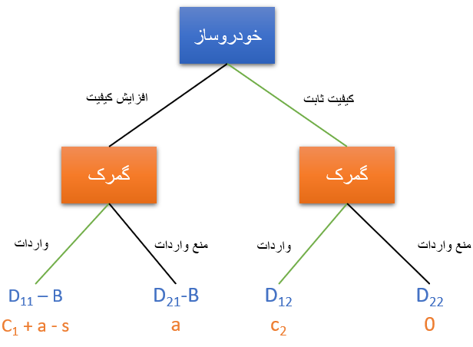
Extensive game
مدل بازی توسعه یافته در صورتی که خودروساز بازی را آغاز کند:
i. C₁ + a – s > a ➔ C₁ > s
1) D₁₁ – B > D₁₂ ➔ B < D₁₁ – D₁₂
2) D₁₁ – B < D₁₂ ➔ B > D₁₁ – D₁₂
خروجی نهایی: (واردات , افزایش کیفیت)
خروجی نهایی: (واردات , کیفیت ثابت)

Slide 30
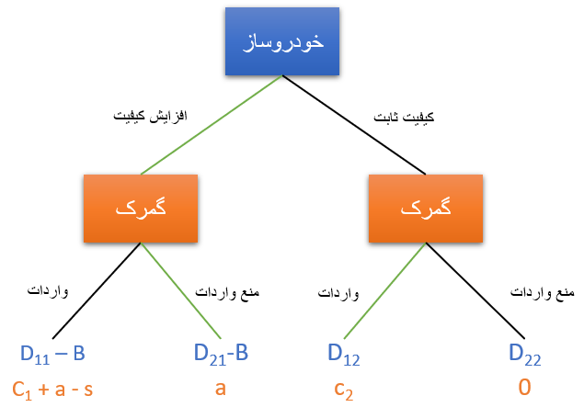
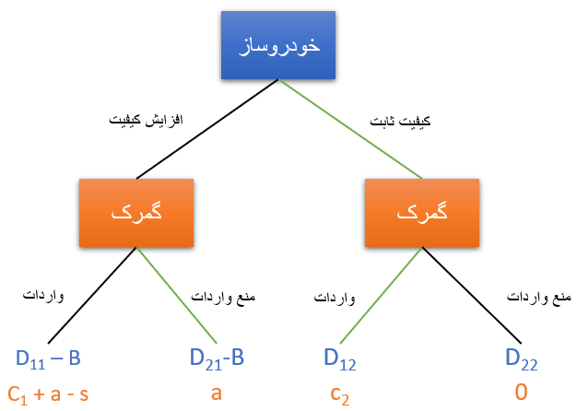
Extensive game
مدل بازی توسعه یافته در صورتی که خودروساز بازی را آغاز کند:
ii. C₁ + a – s < a ➔ C₁ < s
1) D₂₁ – B > D₁₂ ➔ B < D₂₁ – D₁₂
2) D₂₁ – B < D₁₂ ➔ B > D₂₁ – D₁₂
خروجی نهایی: (منع واردات , افزایش کیفیت)
خروجی نهایی: (واردات , کیفیت ثابت)

Slide 31
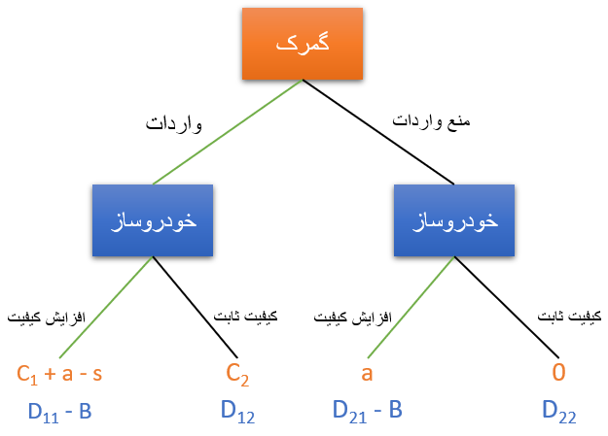
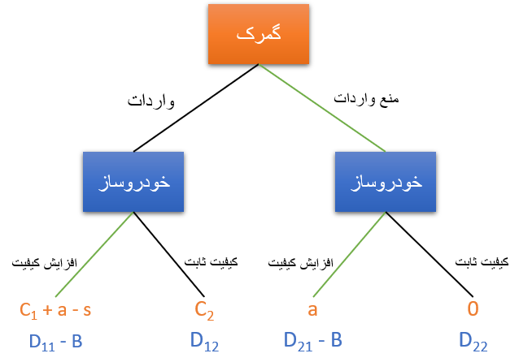
Extensive game
مدل بازی توسعه یافته در صورتی که مجلس بازی را آغاز کند:
i. B < D₂₁ – D₂₂ < D₁₁ – D₁₂
1) C₁ + a – s > a ➔ s < C₁
2) C₁ + a – s < a ➔ s > C₁
خروجی نهایی: (افزایش کیفیت, واردات)
خروجی نهایی: (افزایش کیفیت , منع واردات)

Slide 32
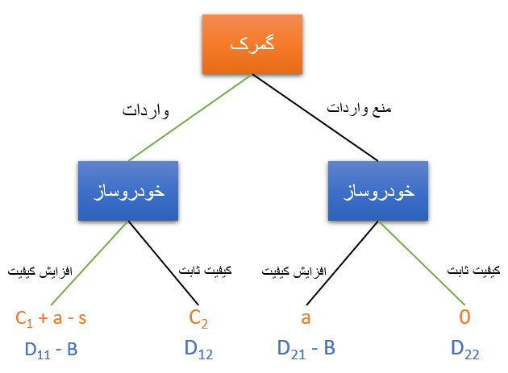
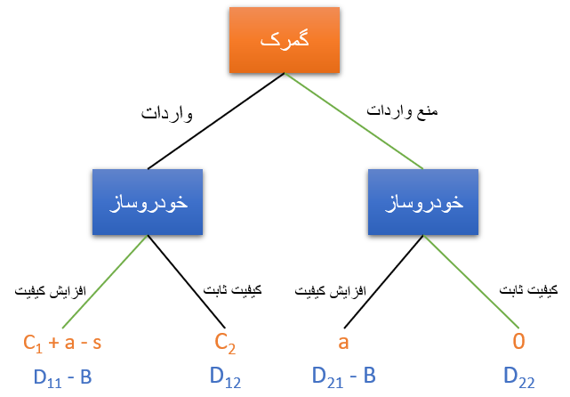
Extensive game
مدل بازی توسعه یافته در صورتی که مجلس بازی را آغاز کند:
ii. D₂₁ – D₂₂ < B < D₁₁ – D₁₂
1) C₁ + a – s > 0
2) C₁ + a – s < 0
خروجی نهایی: (افزایش کیفیت , واردات)
خروجی نهایی: (کیفیت ثابت , منع واردات)

Slide 33
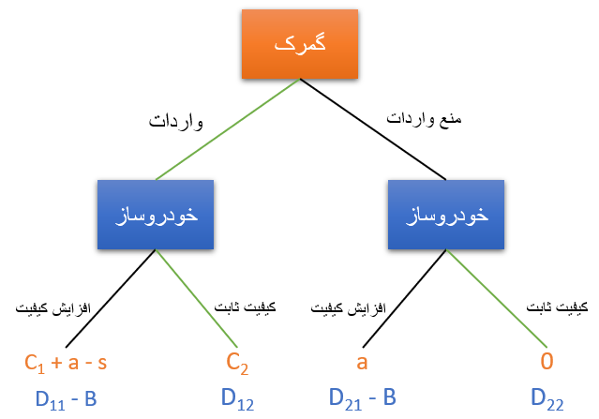
Extensive game
مدل بازی توسعه یافته در صورتی که مجلس بازی را آغاز کند:
iii. D₂₁ – D₂₂ < D₁₁ – D₁₂ < B
1) C₂ > 0
خروجی نهایی: (کیفیت ثابت , واردات)

Slide 34
Conclusion
نتیجه گیری
شرایط ایده آلی که مطرح میشود آن است که B در کمترین حالت خود باشد و مقادیر a, s در حالت متوسط قرار داشته باشند.
یکی از راه هایی که خودروسازان میتوانند B را کنترل کنند استفاده از نیروهای جوان و متخصص داخلی و شرکت های دانش بنیان است.
کمتر از یک درصد سود حاصل از فروش خودروهای داخلی صرف تحقیقات و توسعه میشود.
در صورتی که B در کمترین حالت خود باشد و دولت و مجلس از اعضایی تشکیل شده باشند که عِرق ملی را بر درآمد مالی ارجح بدانند آنگاه بخش عمده مشکلات خودروسازی داخلی رفع میشوند. ایجاد فضای رقابتی نیز میتواند گره گشا باشد.

Slide 35

تشکر از توجهتان

